Slide 1

PHÒNG GD & ĐT QUẬN THANH XUÂN
Trường THCS Khương Mai
Nhiệt liệt chào mừng
quý thầy, cô giáo về dự giờ
Lớp : 8A3
GV: Trần Bảo Ngân

Slide 2
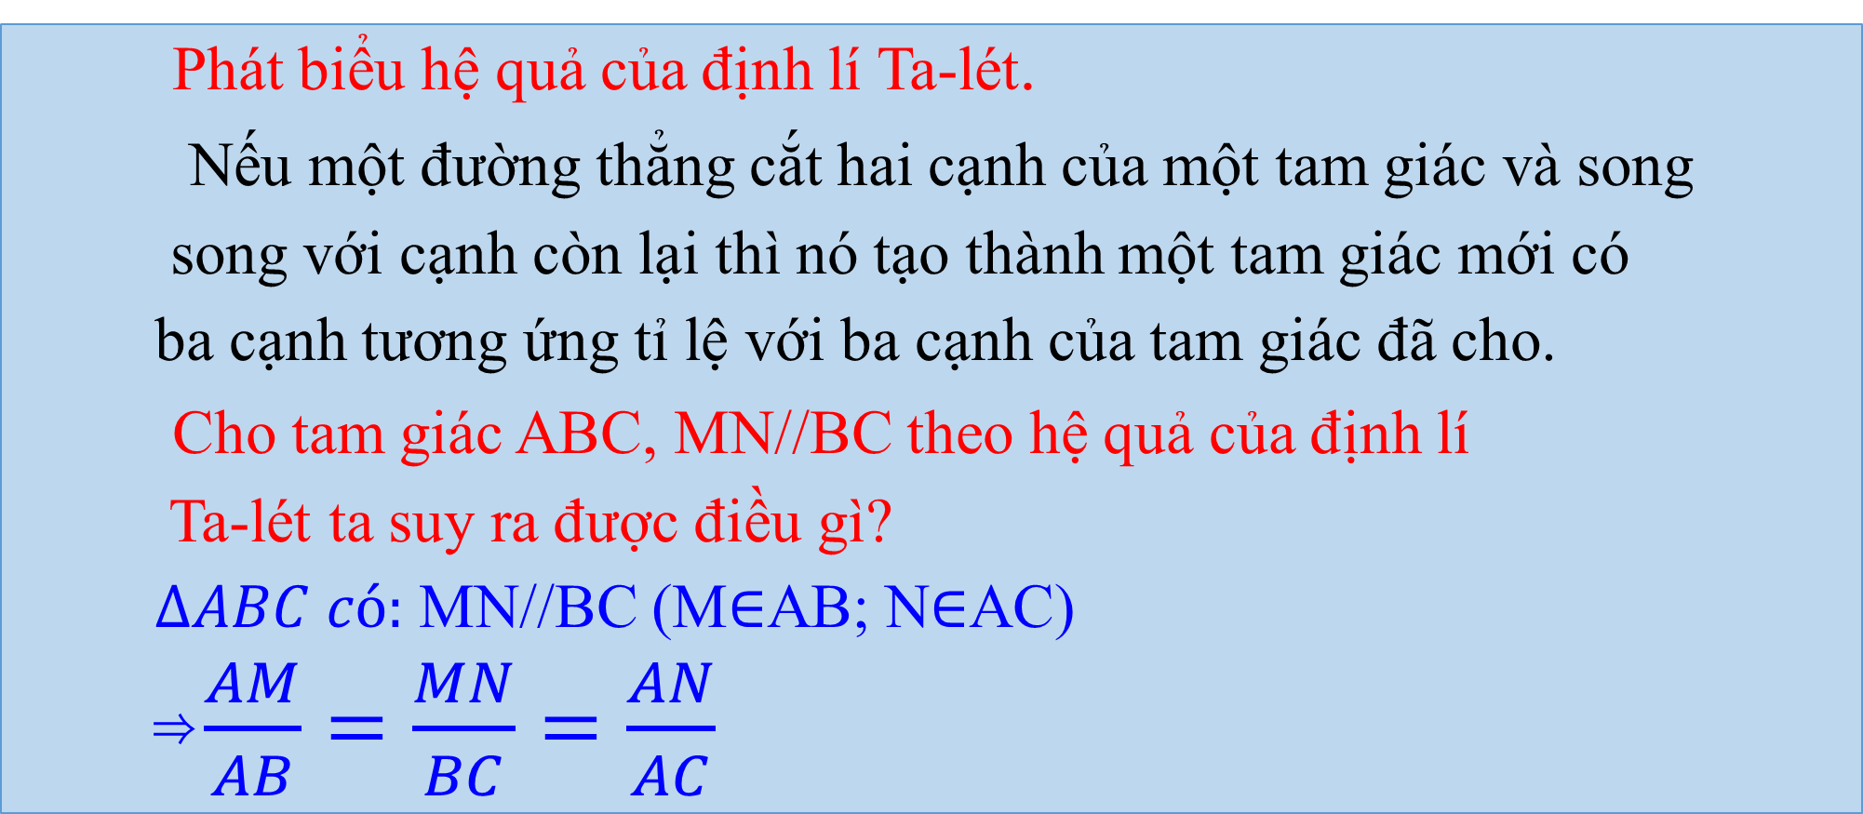
KIỂM TRA BAI CŨ
Phát biểu hệ quả của định lí Ta-lét.
Nếu một đường thẳng cắt hai cạnh của một tam giác và song
song với cạnh còn lại thì nó tạo thành một tam giác mới có
ba cạnh tương ứng tỉ lệ với ba cạnh của tam giác đã cho.
Cho tam giác ABC, MN//BC theo hệ quả của định lí
Ta-lét ta suy ra được điều gì?
$∆ABC có:$ MN//BC (M$∈$AB; N$∈$AC)
⇒$\frac{AM}{AB}=\frac{MN}{BC}=\frac{AN}{AC}$
1
2
A
M
N
B
C

Slide 3
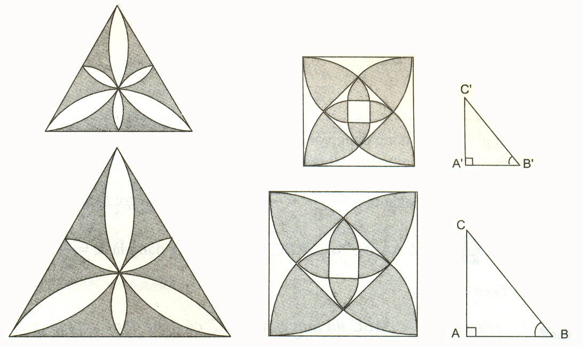
Em có nhận xét gì về hình dạng và kích thước của các hình dưới đây?

Slide 4




TIẾT 43 BÀI 4:
KHÁI NIỆM
HAI TAM GIÁC ĐỒNG DẠNG

Slide 5
1.Tam giác đồng dạng
a/ Định nghĩa
?1.Cho hai tam giác ABC và A’B’C’
A
B’
2
4
5
3
A’
2,5
B
C
6
Hình 29
C’
Hãy cho biết các cặp góc bằng nhau?
Tính các tỉ số $\frac{A^{′}B^{′}}{AB};\frac{B^{′}C^{′}}{BC};\frac{C^{′}A^{′}}{CA}$ rồi so sánh các tỉ số đó?

Slide 6

GIẢI
A
B’
2
Tam giác A’B’C’ và tam giác ABC có:
$\hat{A′}$=$\hat{A }$; $\hat{{B′}^{ }}$= $\hat{B}$ ; $\hat{C′}$= $\hat{C}$
Ta có :
$\frac{A^{′}B^{′}}{AB}=\frac{2}{4}=\frac{1}{2} ; \frac{B^{′}C^{′}}{BC}=\frac{3}{6}=\frac{1}{2}$
$\frac{C^{′}A^{′}}{CA}=\frac{2,5}{5}=\frac{1}{2}$
Suy ra:
$\frac{A^{′}B^{′}}{AB}=\frac{B^{′}C^{′}}{BC}=\frac{C^{′}A^{′}}{CA}=\frac{1}{2}$
4
5
A’
3
2,5
B
C
6
Hình 29
C’
Từ ?1 em có nhận xét gì về các cặp góc và cặp cạnh tương ứng của hai tam giác trên?

Slide 7
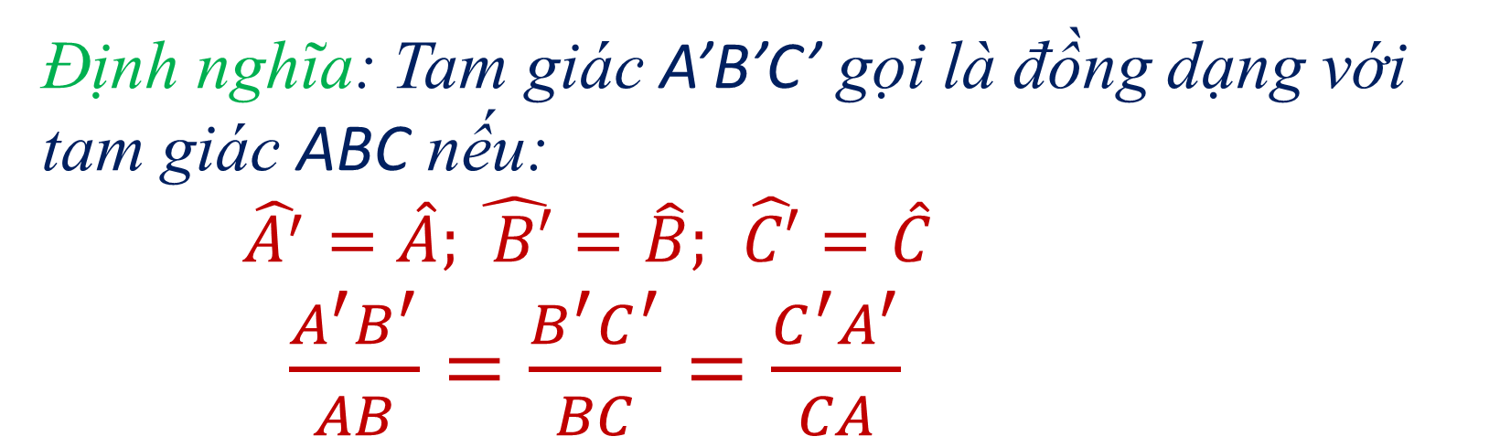
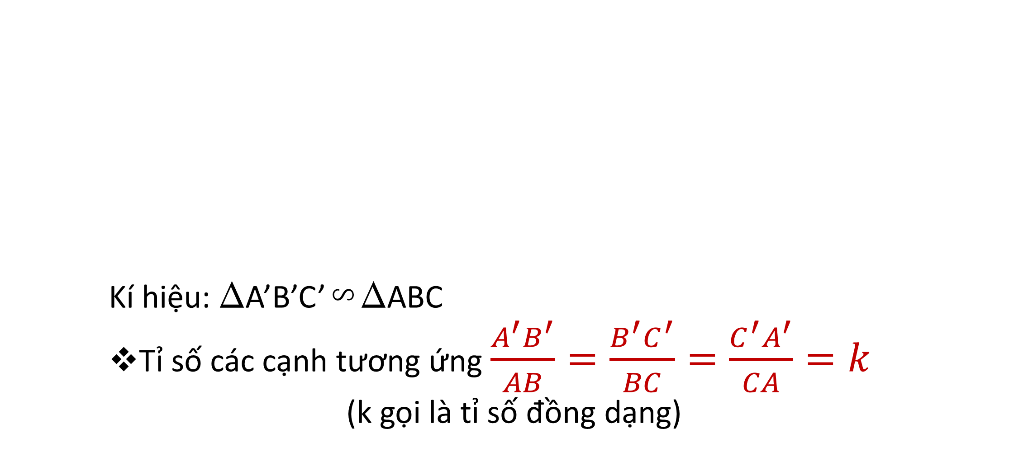
Tam giác A’B’C’ đồng dạng với tam giác ABC khi nào?
      Kí hiệu: ∆A’B’C’∽∆ABC
      Tỉ số các cạnh tương ứng $\frac{A^{′}B^{′}}{AB}=\frac{B^{′}C^{′}}{BC}=\frac{C^{′}A^{′}}{CA}=k$
      (k gọi là tỉ số đồng dạng)
Định nghĩa: Tam giác A’B’C’ gọi là đồng dạng với tam giác ABC nếu:
$\hat{A^{′}}=\hat{A};$ $\hat{ B′}=\hat{B};$ $\hat{C′}=\hat{C}$
$\frac{A^{′}B^{′}}{AB}=\frac{B^{′}C^{′}}{BC}=\frac{C^{′}A^{′}}{CA}$

Slide 8
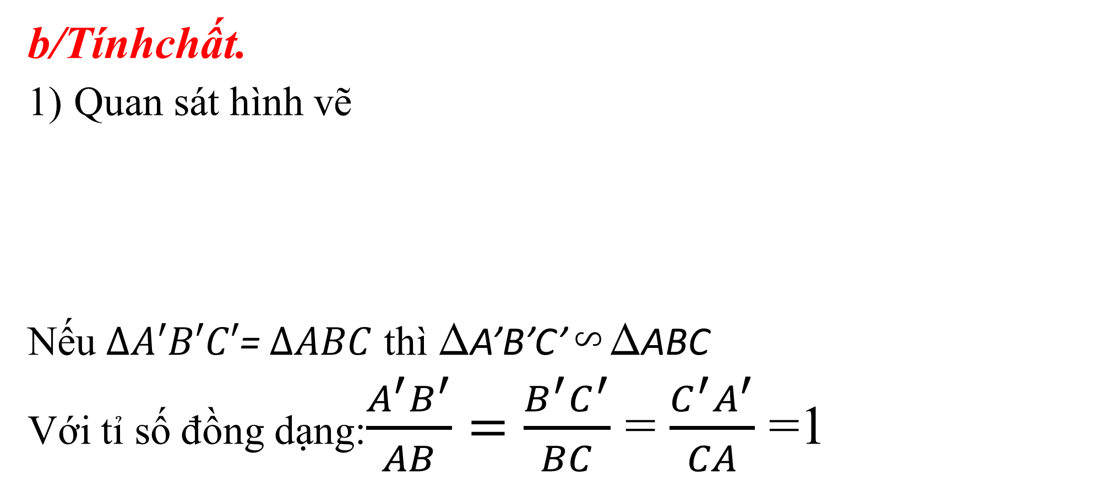
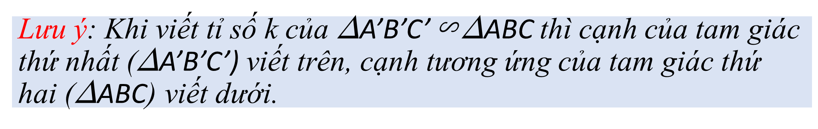
Lưu ý: Khi viết tỉ số k của ∆A’B’C’∽∆ABC thì cạnh của tam giác thứ nhất (∆A’B’C’) viết trên, cạnh tương ứng của tam giác thứ hai (∆ABC) viết dưới.
b/Tínhchất.
Quan sát hình vẽ
Nếu$∆A′B′C′$=$∆ABC$ thì ∆A’B’C’∽∆ABC
Với tỉ số đồng dạng:$\frac{A^{′}B^{′}}{AB}=\frac{B^{′}C^{′}}{BC}$ = $\frac{C^{′}A^{′}}{CA}$ =1

Slide 9
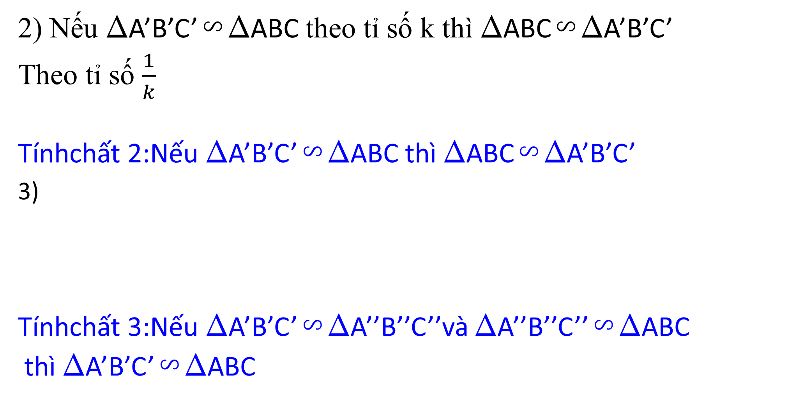
Tính chất 1:Mỗi tam giác đồng dạng với chính nó.
2) Nếu ∆A’B’C’∽∆ABC theo tỉ số k thì ∆ABC∽∆A’B’C’
Theo tỉ số $\frac{1}{k}$
Tínhchất 2:Nếu ∆A’B’C’∽∆ABC thì ∆ABC∽∆A’B’C’
3)
Tínhchất 3:Nếu ∆A’B’C’∽∆A’’B’’C’’và ∆A’’B’’C’’∽∆ABC
thì ∆A’B’C’∽∆ABC
A
A’’
A’
C
B’
C’
B’’
C’’
B

Slide 10
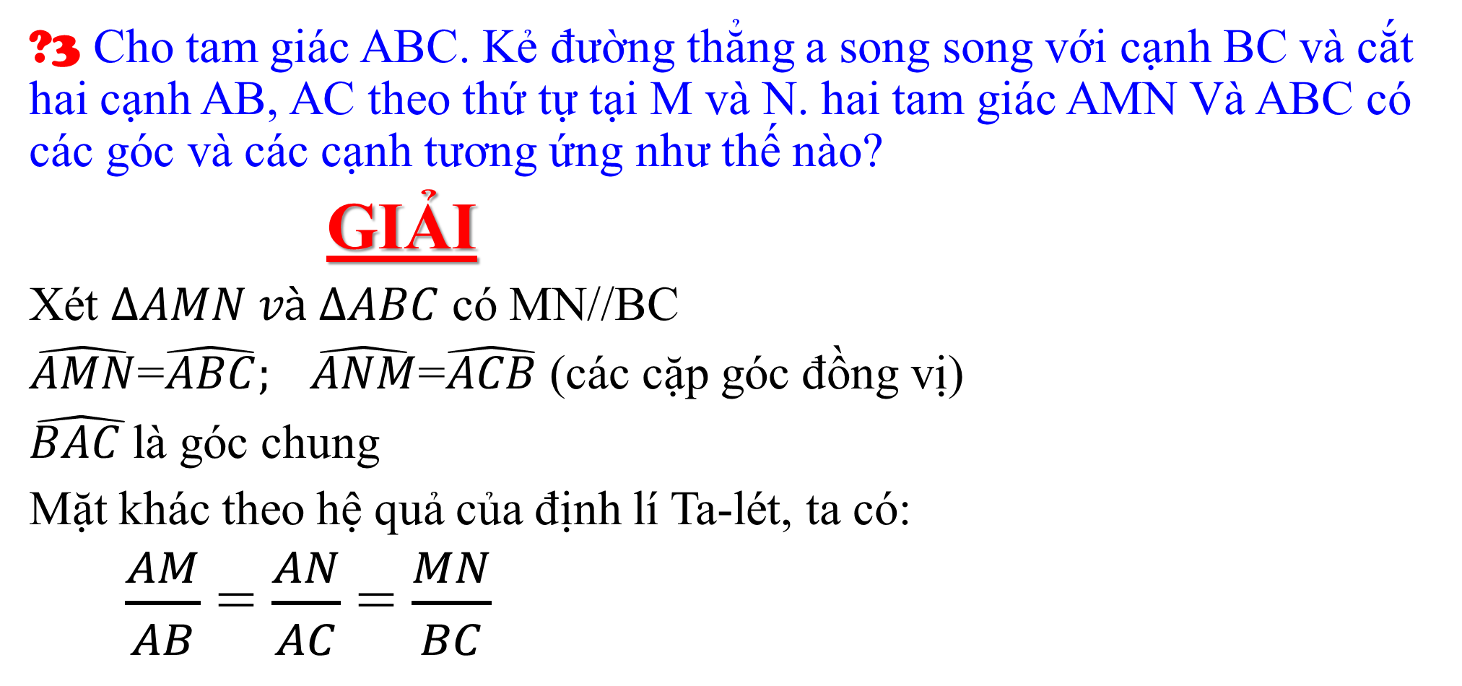
2.Định lí
?3 Cho tam giác ABC. Kẻ đường thẳng a song song với cạnh BC và cắt hai cạnh AB, AC theo thứ tự tại M và N. hai tam giác AMN Và ABC có các góc và các cạnh tương ứng như thế nào?
GIẢI
Xét $∆AMN và ∆ABC$ có MN//BC
$\hat{AMN}$=$\hat{ABC}; \hat{ANM}$=$\hat{ACB}$ (các cặp góc đồng vị)
$\hat{BAC }$là góc chung
Mặt khác theo hệ quả của định lí Ta-lét, ta có:
$\frac{AM}{AB}$ = $\frac{AN}{AC}$ = $\frac{MN}{BC}$
A
M
N
a
B
C

Slide 11
Định lí: Nếu một đường thẳng cắt hai cạnh của tam giác và song song với canh còn lại thì nó tạo thành một tam giác mới đồng dạng với tam giác đã cho.
GT
A
∆ ABC
GT
MN//BC
M
N
a
KL
ΔAMN∽ΔABC
B
C
Hình 30

Slide 12
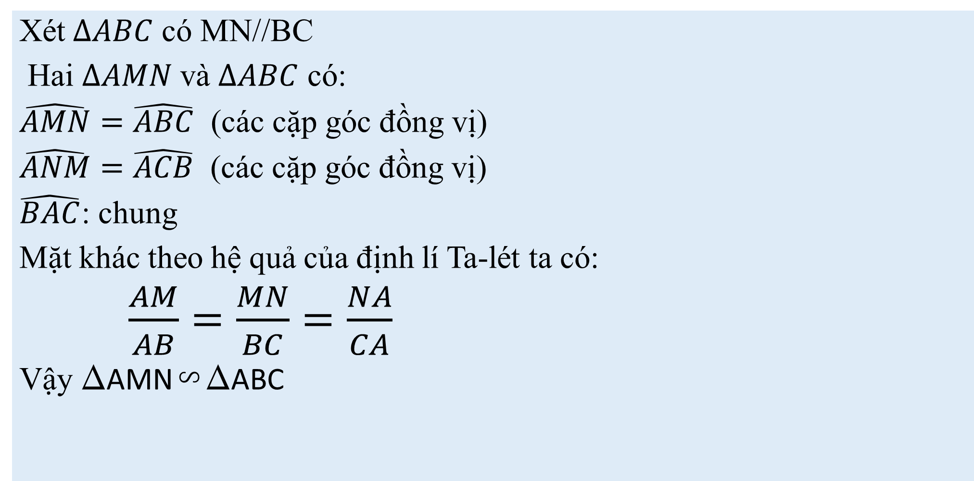
Chứng minh định lí
Xét$∆ABC$ có MN//BC
Hai $∆AMN$và $∆ABC$ có:
$\hat{AMN}=\hat{ABC}$ (các cặp góc đồng vị)
$\hat{ANM}=\hat{ACB}$ (các cặp góc đồng vị)
$\hat{BAC}$: chung
Mặt khác theo hệ quả của định lí Ta-lét ta có:
$\frac{AM}{AB}=\frac{MN}{BC}=\frac{NA}{CA}$
Vậy ∆AMN∽∆ABC
A
M
N
a
B
C

Slide 13
Chú ý:Định lí cũng đúng cho trường hợp đường thẳng a cắt phần kéo dài hai cạnh của tam giác và song song với cạnh còn lại.
N
M
a
A
A
B
C
a
B
C
M
N
ΔAMN∽ΔABC

Slide 14

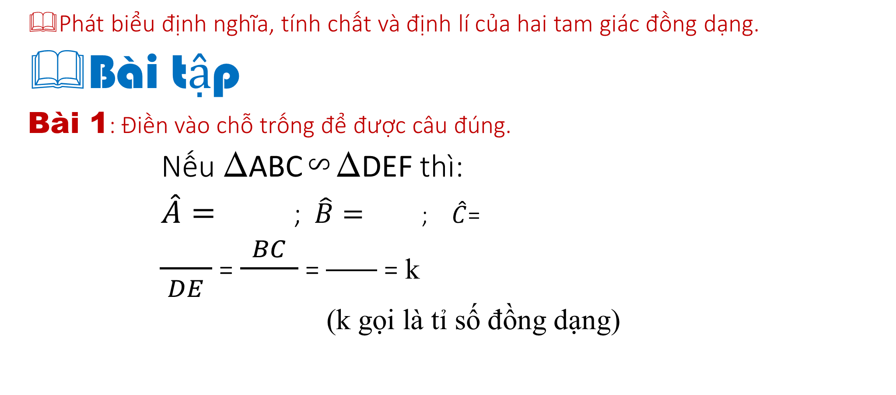


Củng cố
Phát biểu định nghĩa, tính chất và định lí của hai tam giác đồng dạng.
Bài tập
Bài 1: Điền vào chỗ trống để được câu đúng.
Nếu ∆ABC∽∆DEF thì:
$\hat{A}=$ ; $\hat{B}=$; $\hat{C}$=
$\frac{ }{DE}$ = $\frac{BC}{ }$ = = k
(k gọi là tỉ số đồng dạng)
$$\hat{D}$$
$$\hat{E}$$
$$\hat{F}$$
AB
CA
EF
FD

Slide 15
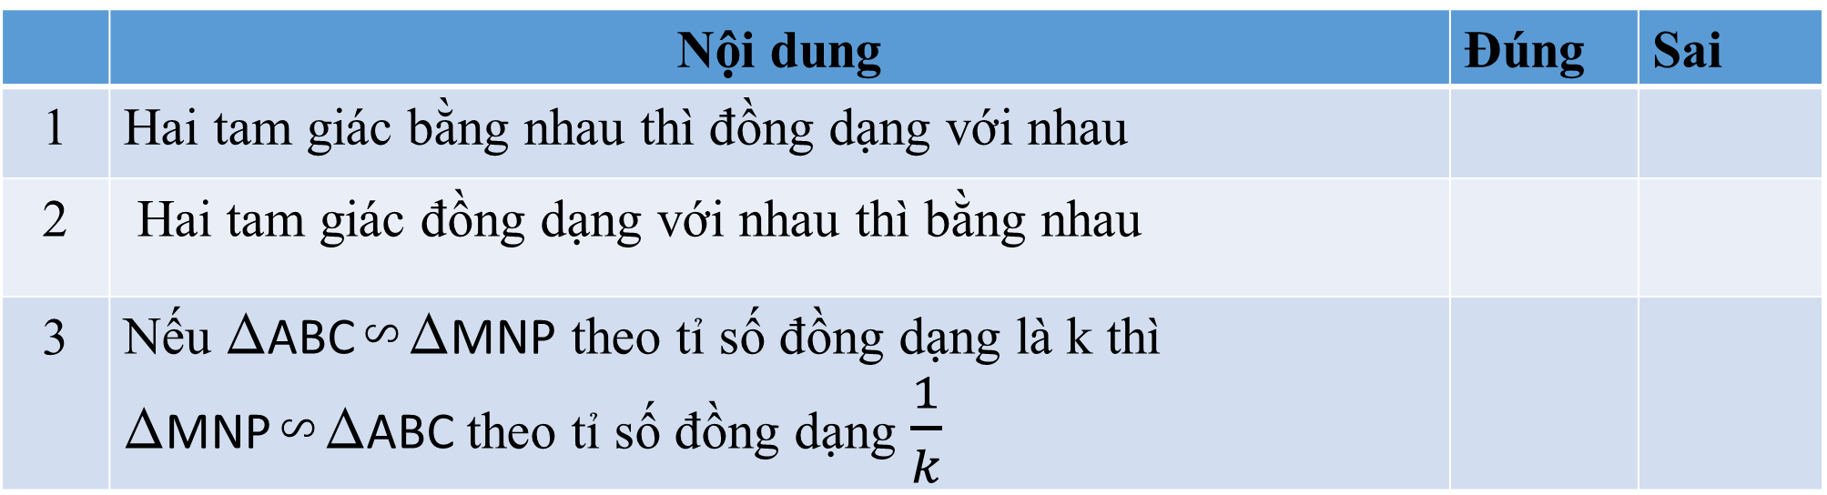
Bài 2: Điền dấu “X” vào ô thích hợp.
 | Nội dung | Đúng | Sai
1 | Hai tam giác bằng nhau thì đồng dạng với nhau
2 | Hai tam giác đồng dạng với nhau thì bằng nhau
3 | Nếu ∆ABC∽∆MNP theo tỉ số đồng dạng là k thì ∆MNP∽∆ABC theo tỉ số đồng dạng $\frac{1}{k}$
X
X
X

Slide 16

HƯỚNG DẪN VỀ NHÀ
Về nhà học định nghĩa, định lí, tính chất của hai tam giác đồng dạng
Làm bài tập 24-25 (SGK.Tr 72)
Chuẩn bị bài tiết sau luyện tập

Slide 17


Giờ học đến đây là hết!
Xin kính chào
các thầy cô và các em học sinh.
Chân thành cám ơn
vì đã chú ý lắng nghe !

